Slide 1
Vyšší kognitivní funkce - čtení
Vyšší kognitivní funkce - čtení

Slide 2
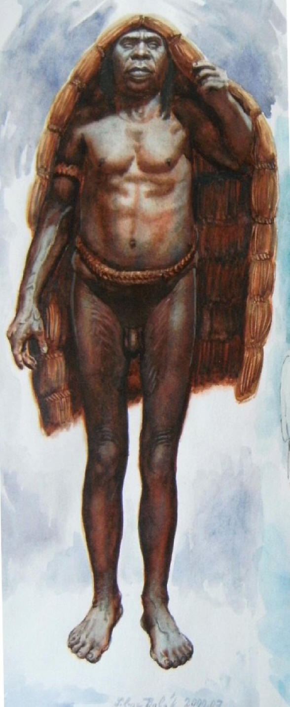
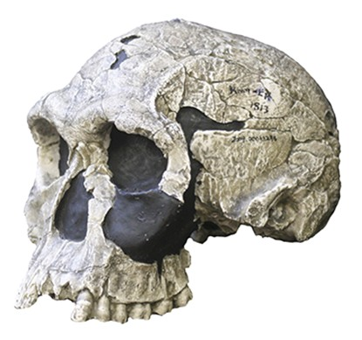
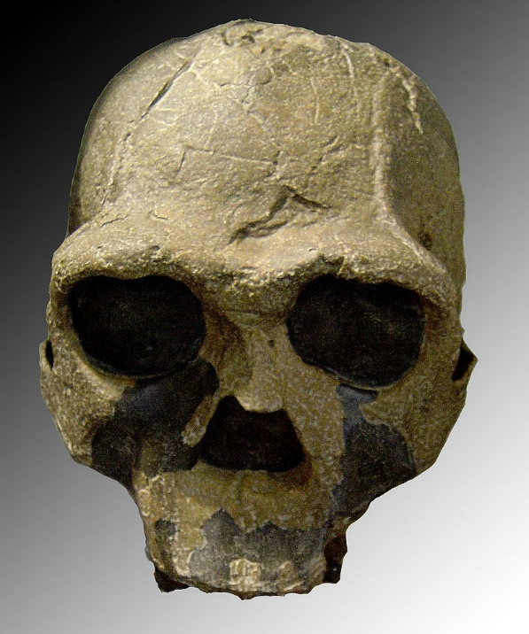
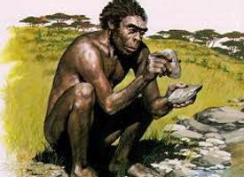
Čtení
Čtení je zpracovávání psaného jazyka
Je to komplexní kognitivní (poznávací) proces dekódující symboly, za účelem vytvoření významu
Je prostředkem jazyka, komunikace a předávání informací
Sídlo této vyšší kognitivní funkce je Broccovo centrum, které je již přítomno od prvních zástupců podčeledi Homininae jako je Homo habilis a u Homo ergaster je již plně vyvinuté jako u moderního člověka
Homo ergaster
Homo ergaster
https://www.sciencedirect.com/science/article/pii/S0047248414001535
Homo habilis

Slide 3
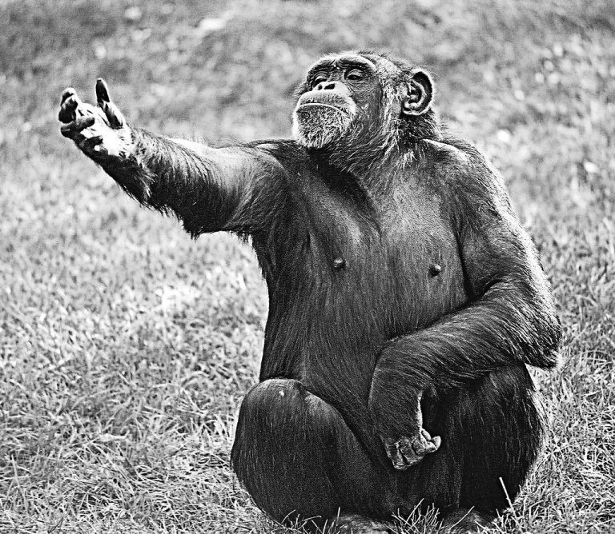
Preadaptace řeči u lidoopů
U lidoopů je zřetelná lateralita mozku, jako prvního předpokladu vyšších kognitivních funkcí.
Broccovo centrum řeči není ještě tak výrazně vyznačena jako u homininů
U lidoopů nechybí osvalení umožňující vokalizaci jazyka, ale chybí inervace těchto svalů s příslušnými nervovými centry v mozku
Nicméně jejich mentální věk je 4-6 let u lidí
Jsou schopni komunikovat pomocí lidské znakové řeči
Bylo zjištěno, že znakovou řeč používají nejen ke komunikaci s lidmi, ale ke komunikaci mezi sebou ve skupině, učí ji nově příchozí členy a bylo prokázáno, že i matky tuto řeč učí svá mláďata
V roce 2018 vyšel článek týkající se používání šimpanzí znakové řeči u divoce žijících šimpanzů v ugandské rezervaci Budongo
Jejich znaková řeč nemá syntaxi jako lidský jazyk, nicméně byly prokázáno využívání dvou lingvistických zákonů a to Zipfuova zákona a Menzerathova-Altmannova zákona (první říká, že čím jsou slova v jazyce častější, tím jsou kratší. To je typické například pro osobní zájmena nebo spojky a druhý říká, že delší výrazy skládají z kratších – čím je delší složený výraz, tím jsou kratší výrazy, z nichž je složený)
Rovněž byla popsána podobnost mezi posuňky šimpanzů a lidských kojenců
https://royalsocietypublishing.org/doi/epdf/10.1098/rspb.2018.2900

Slide 4
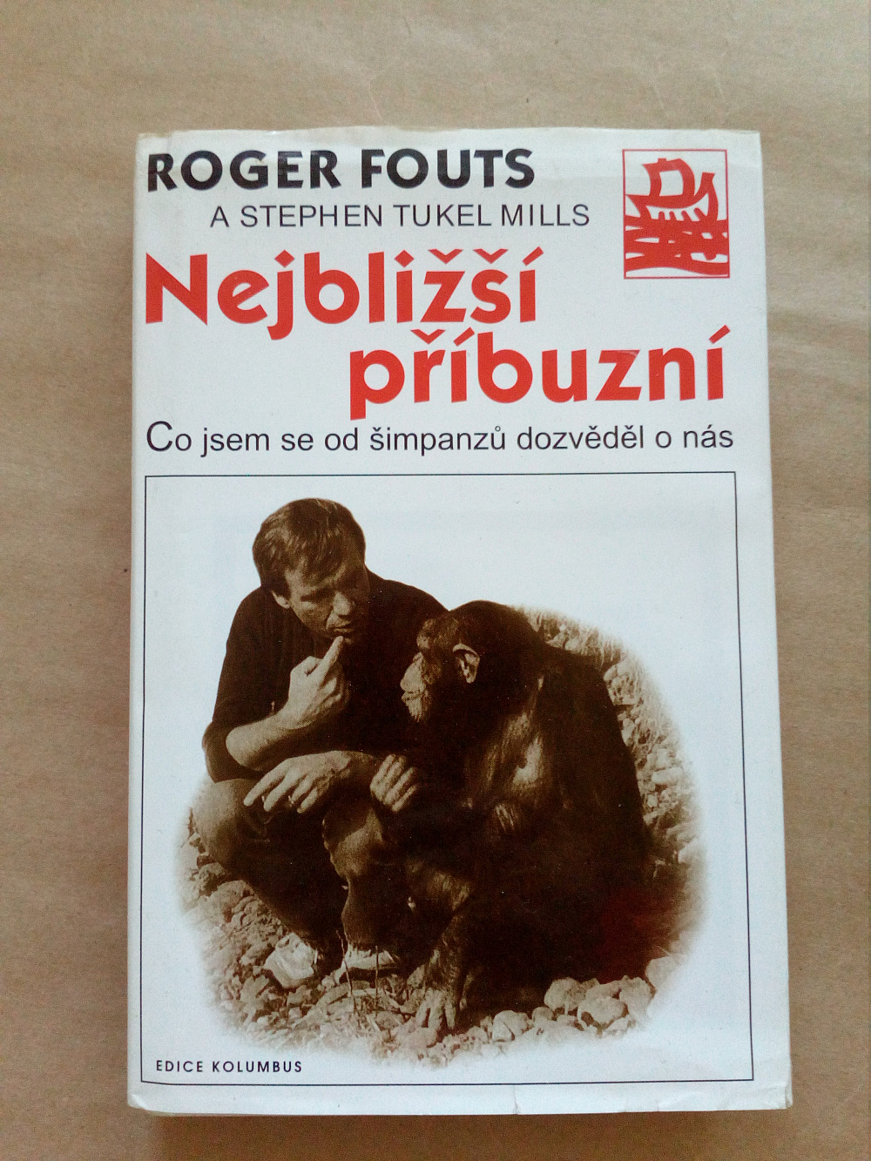
Dr. Roger Fouts prokázal vědomé používání lidské znakové řeči u šimpanzů
nechal šimpanze o samotě v místnosti a natáčel jejich chování skrytou kamerou. Nejenže se šimpanzi domlouvali v nepřítomnosti výzkumníka, posuňkovali dokonce ještě intenzivněji, než v jeho přítomnosti! Tím Fouts jasně ukázal neplatnost tvrzení kritiků. Jeho závěry podporují i zjištění, že šimpanzi si "povídají" (posuňkují) sami pro sebe, když nemají žádný kontakt s jinými šimpanzi či člověkem, navíc se mláďata učí znaky od svých rodičů, aniž by je k tomu rodiče museli nějak nutit,
ze šimpanzům vyprávět pohádky, strašit je (nepřítomným) ČERNÝM PSEM, lze u nich pozorovat, jak se vždycky na podzim začnou těšit na Vánoce (= BONBON STROM) a bylo zaznamenáno, jak jim je líto, když jejich ošetřovatelce zemře dítě (čili chápou neodvratnost smrti a těžko se s ní smiřují)

Slide 5
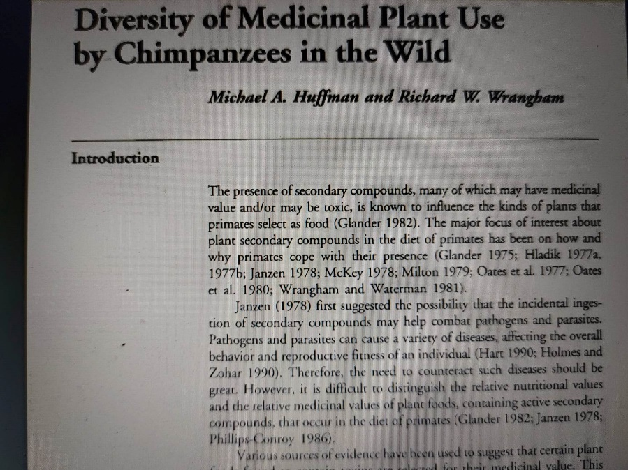
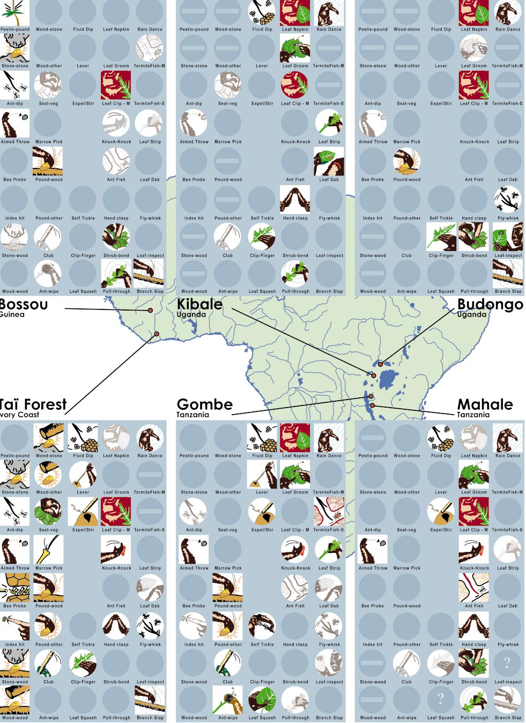
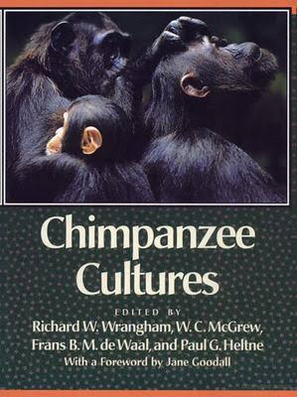
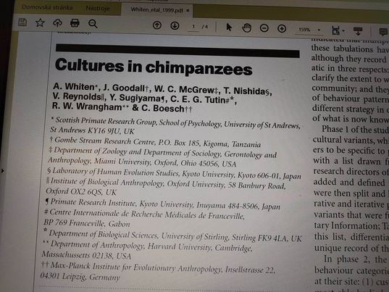

Slide 6
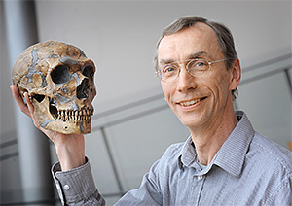
Schopnost mluvené řeči, která je typická pro člověka a jeho předky je zřejmě kódována genem FOXP2 (forkhead box protein 2), čili tzv. „jazykovým genem“. Nachází se v chromozomu 7 a je exprimován v určitých buňkách, včetně mozku. Mutace tohoto genu způsobuje u lidí poruchy řeči a schopnost mluvené řeči.
Svante Pääbo jako první sekvenoval neandertálskou aDNA a prokázal přítomnost genu FOXP2 u neandertálského člověka. V současné době jej hledá u denisovanů. Celý genom není ještě rozluštěn.
Svante Pääbo-nositel Nobelovy ceny za medicínu a fyziologii

Slide 7
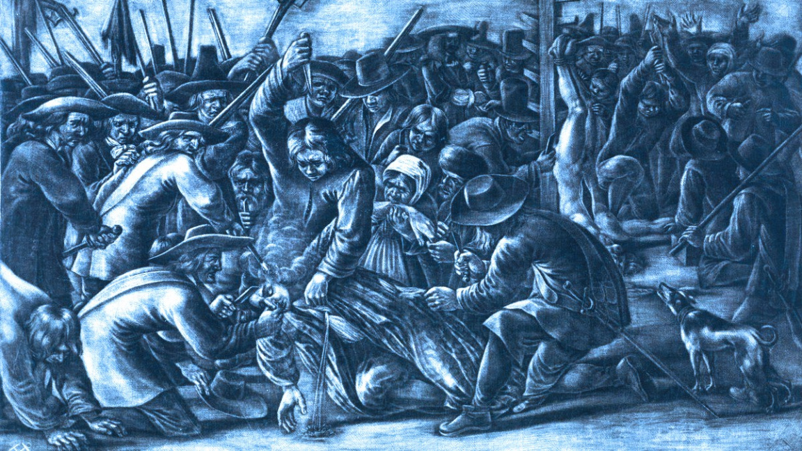
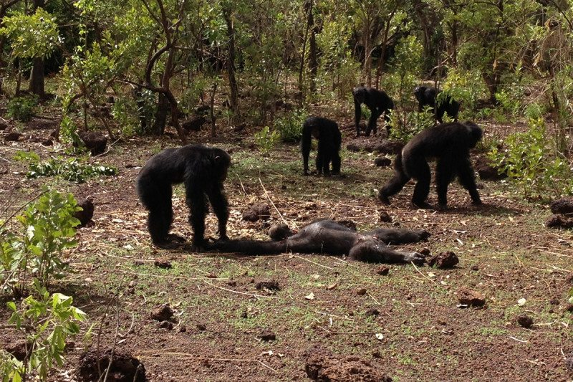
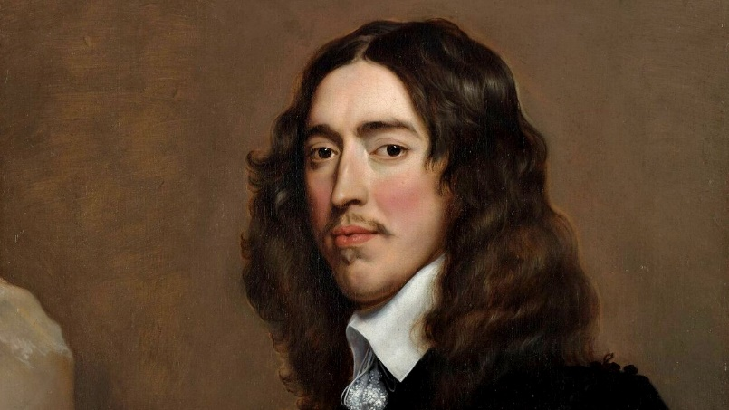
Šimpanzí tlupa zbila, zabila a pojedla svého bývalého tyranského vůdce
V 17. století Holanďané zabili a snědli zrádného premiéra
Johann de Witte

Slide 8
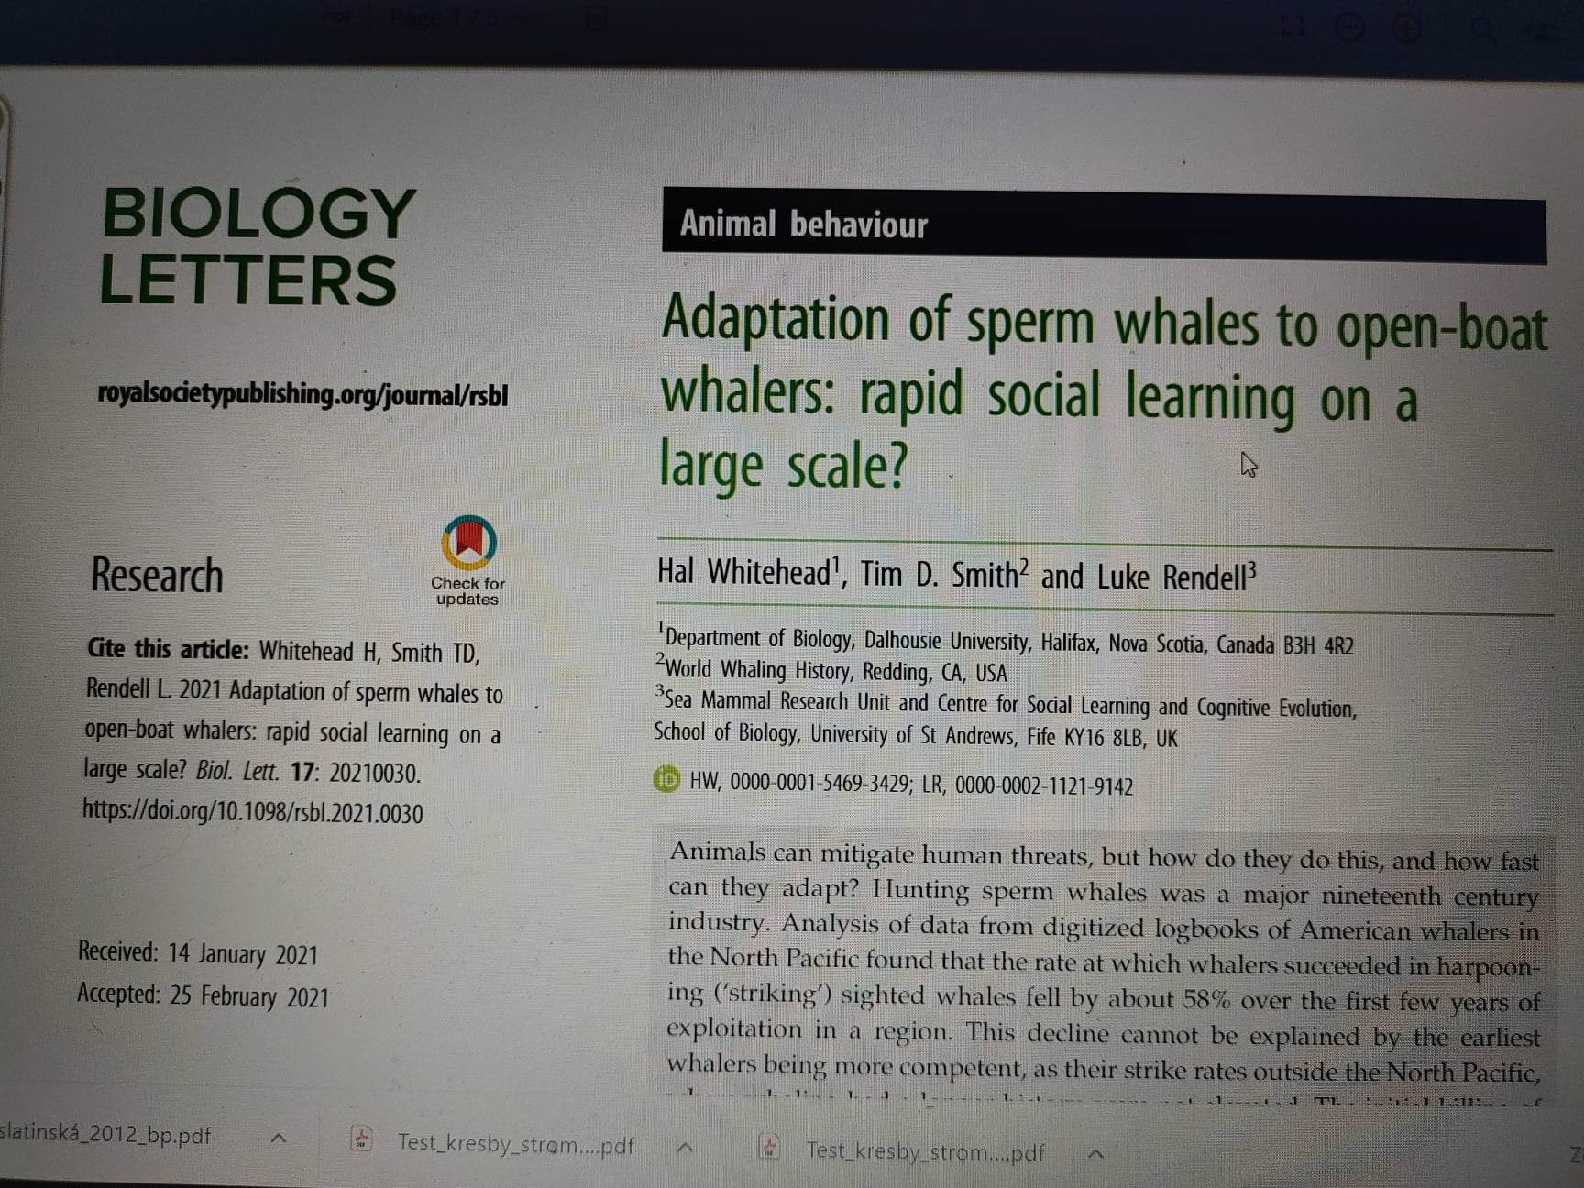
Komunikace velryb
Díky nově digitalizovaným lodním deníkům, které obsahují podrobnosti o lovu vorvaňů obrovských v severním Tichém oceánu, autoři výzkumu zjistili, že během několika málo let úspěšnost zásahů při použití velrybářských harpun klesla o 58 procent. Toto prosté konstatování vede k ohromujícímu závěru – velryby mezi sebou kolektivně sdílely informaci o tom, co se děje, a klíčovým způsobem změnily své chování. Jakmile se osudně střetly s naší kulturou, rychle se poučily z chyb.

Slide 9
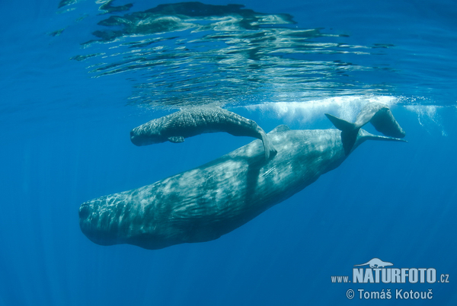
Komunikace velryb
Vorvani obrovští jsou velmi společenská zvířata, která jsou schopna komunikovat na obrovské vzdálenosti. Sdružují se do klanů, které jsou definované na základě dorozumívacích charakteristik, v podobě kódu klapavých zvuků, které tito kytovci vydávají.
Vorvaní společenství jsou matrilineární a upozornění na nové nebezpečí je předáváno podobnou cestou, kterou vedoucí velrybí samice používají pro sdílení informací o místech s potravou. Vorvani obrovští mají zároveň největší mozek ze všech živočichů na planetě. Není tak těžké představit si, že rozumí tomu, co se jim děje.
Samotným lovcům připadalo, že zvířata v napadané skupině o hrozbě komunikují. Vorvani upustili od svých obvyklých obranných formací a místo toho plavali proti směru větru, aby se dostali dál od loveckých lodí, které byly na větru závislé. „Šlo o kulturní evoluci, na genetickou evoluci byla změna v chování příliš rychlá,“ –Whitehead et al. (2021).

Slide 10
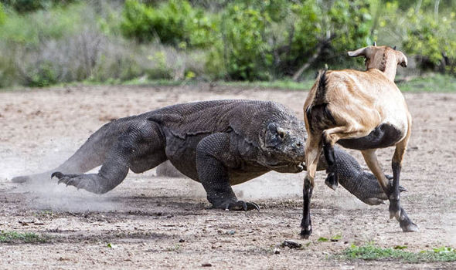
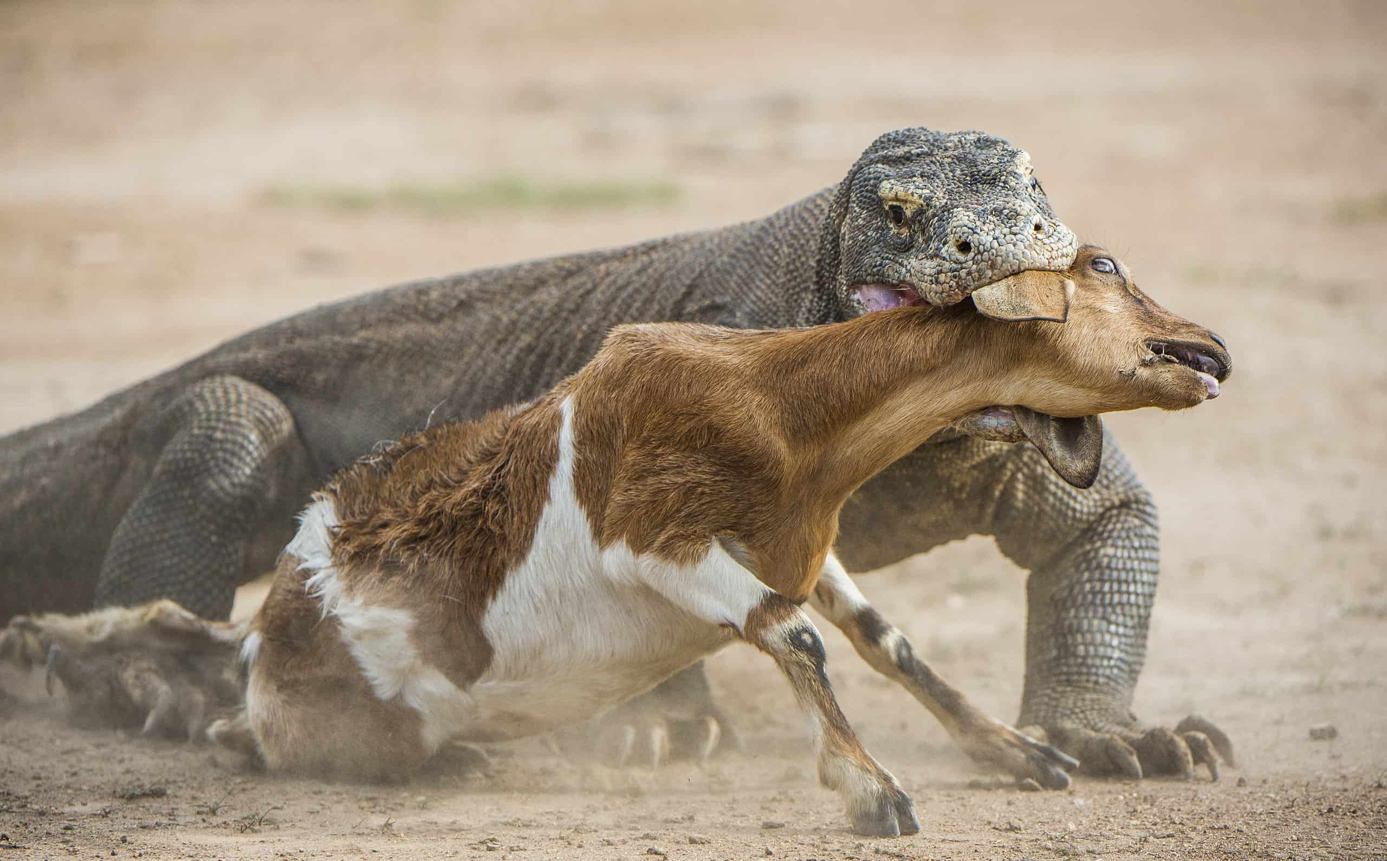
https://www.youtube.com/watch?v=46Ap-lWXxW0
https://www.youtube.com/watch?v=QaVkZ7BP-i8

Slide 11
Genetická podstata čtení
Byť je lingvistický vliv na formování řeči a schopnosti čtení nepochybný, bylo velmi přesvědčivě dokázáno, že naučení se jazyku (jak psanému, tak i
mluvenému) podléhá významným genetickým vlivům
Například vývojová dyslexie měla malou korelaci s domácím gramotnostním prostředím, místo toho se výrazně odrazil přenos genů, které zvyšují její náchylnost
Vyšší kognitivní funkce - čtení

Slide 12
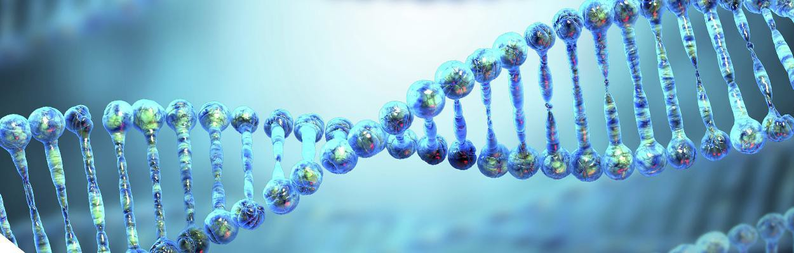
Genetická podstata čtení
Díky projektu GWAS (genome wide association scan) bylo nalezeno několik jednonukleotidových polymorfismů (SNP) na genech ovlivňujících čtení a
jazykové schopnosti
Jmenovitě spojení mezi geny CCDC136, FLNC (flamin C) na 7q32.1 a RBFOX2 na 22q12.3
4 Vyšší kognitivní funkce - čtení
Genome-wide screening for DNA variants associated with reading and language traits; A. Gialluisi et al.

Slide 13
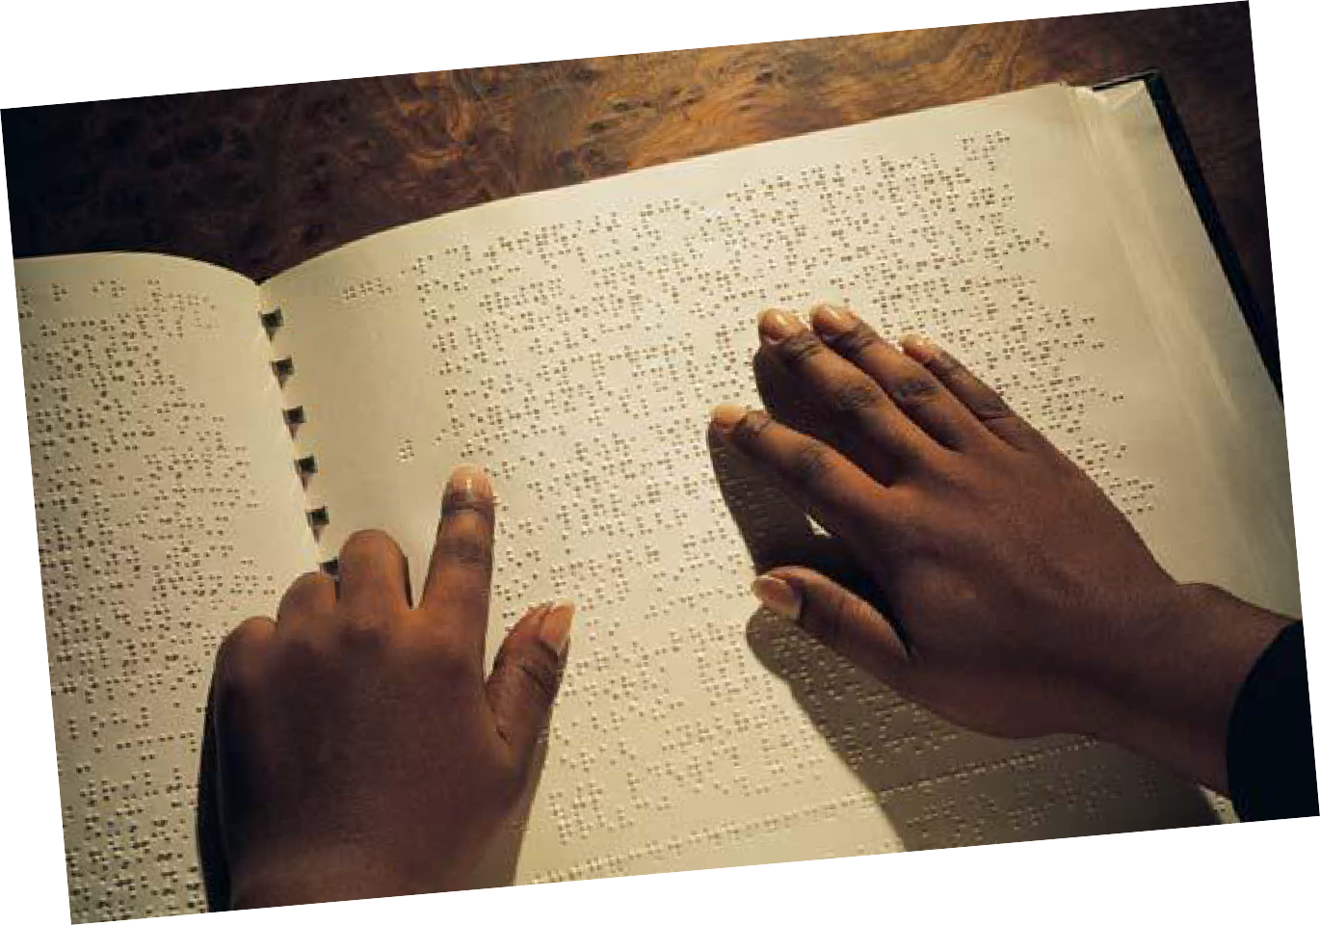
Zrak a čtení
Aparát oka, oční dráha, primární a sekundární zraková centra a další vyšší asociační oblasti jsou bezpochyby nezbytnými pro schopnost čtení
S variací pro Braillovo písmo, kdy je mozkovou kůrou přijímám taktilní podnět
Vyšší kognitivní funkce - čtení

Slide 14
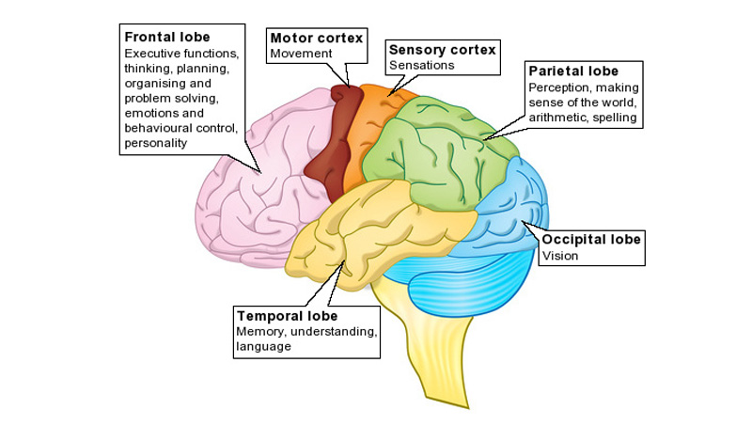
Funkce mozkové kůry
Frontální lalok (FL)
Chování
Pohyb
Řeč
Parietální lalok (PL)
Senzitivní aferentace
Uvědomění si celkového
tělesného schématu
Vizuálně prostorové vztahy
Pozornost
Okcipitální lalok (OL)
Zrakové vnímání
Temporální lalok (TL)
Řeč
Sluch
Paměť
Limbický systém
  Afektivita
  Sexualita
http://www.modernfamilyideas.com

Slide 15
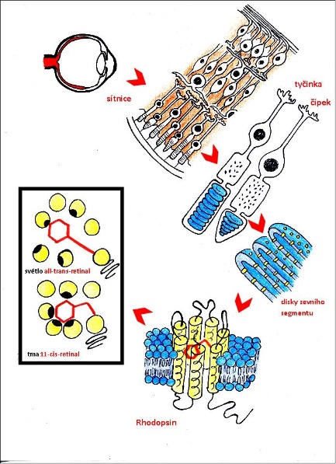
Viditelné světlo je elektromagnetické záření (400–750 nm). Šíří se prostředím, láme se a absorbuje v různých spektrech. Proniká na sítnici optickým prostředím oka (rohovka – komorová voda – čočka – sklivec). Fotoreceptory sítnice převádějí světelnou energii na pohyb atomů, chemická změna přechází v nervový vzruch šířící se do mozku.
Světločivné buňky sítnice
Retina se skládá ze vzájemně propojených nervových buněk, jejichž uspořádání umožňuje histologicky rozlišit 10 vrstev, světlo prochází přes horní vrstvy k vrstvě dvou typů světločivných buněk – tyčinek a čípků. Jejich rozložení v sítnici není rovnoměrné.
Tyčinky
Zajišťují vidění i za slabé intenzity světla – skotopické vidění. Nerozlišují ale barvy. Co do počtu světločivných buněk tvoří převážnou většinu – 130 mil. Jsou soustředěny více v okrajových částech sítnice. Skládají se z vnitřního a zevního segmentu. Vnitřní segment je vysoce metabolicky aktivní, produkuje hojně ATP a bílkovin. Zevní segment tvoří hustě na sebe naskládané disky. V jejich mebráně se nachází chromofor – RHODOPSIN (zrakový purpur) – spektrálně závislý pigment.
Rhodopsin – kovalentně vázaný komplex bílkoviny OPSINU a 11-cis-RETINALU (derivát vitaminu A). Komplex vzniká reakcí aldehydové skupiny retinalu s NH₂ skupinou lysinového zbytku molekuly opsinu (= Schiffova baze)
Opsin – protein v membráně disku zevního segmentu tyčinky, složený ze 7 šroubovic = 7× prochází membránou, vyčnívá na obě její strany
11-cis-retinal – nízkomolekulární barvivo, váže se zhruba uprostřed membrány mezi helixy opsinu.
Ve tmě do zevního segmentu skrze specifické membránové kanály mohutně pronikají ionty Na⁺, sodíková pumpa vnitřního segmentu (Na⁺, K⁺ ATPasa) udržuje vysoký koncentrační gradient (výsledný potenciál je asi -40 mV). Na⁺ kanál je udržován otevřený pomocí cyklického guanosinmonofosfátu (cGMP).
Čípky
Zajišťují vidění za dobrých světelných podmínek – fotopické vidění. Vnímají barvy. Je jich téměř 20 krát méně než tyčinek – 7 milionů. Jejich největší koncentrace je v oblasti žluté skvrny. Existuje více teorií vysvětlujících jejich barevnou citlivost. V současnosti je snad nejvíce uznáváno rozlišení čípků na 3 druhy podle jejich citlivosti k vlnové délce. Obsahují fotopigmenty s různými absorpčními maximy.

Slide 16
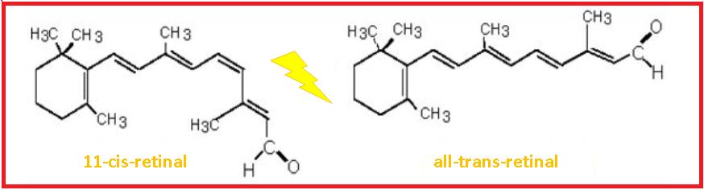
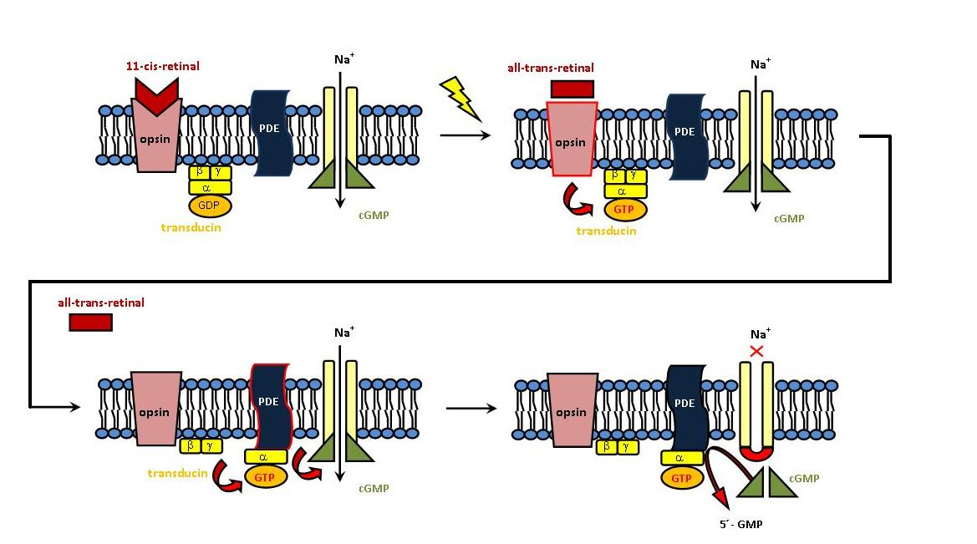
Biochemie vidění
Proces vidění se skládá z kaskády chemických reakcí od dopadu fotonu až po vznik a přenos vzruchu.
Po dopadu světla na sítnici dochází k jeho absorpci. Tyčinky jsou neuvěřitelně citlivé, reagují na dopad jediného fotonu. Absorpce vede k excitaci membrány, která se projeví izomerací 11-cis-retinalu na ALL-TRANS-RETINAL. Dochází tak ke změně jeho geometrie (Schiffova báze s opsinem se posune o 0,5 nm). Energie fotonu se tedy transformovala na pohyb atomů.
Světelná aktivace je velice rychlá a přitom složitá. Během milisekund proběhne řada fotochemických reakcí, jejichž meziprodukty (bathorodopsin, lumirodopsin, metapodopsin I, metarodopsin II) vykazují různá maxima od 500 do 380 nm.
Následujícím důsledkem dopadu fotonu je odpoutání barviva od bílkoviny. Trans-izomer už nezapadá do vazebného místa. Rhodopsin se tak rozpadá na opsin a all-trans-retinal. Takto aktivovaný rhodopsin dále aktivuje G-protein TRANSDUCIN. Kaskáda pokračuje aktivací FOSFODIESTERÁZY (PDE), která hydrolyzuje cGMP na NECYKLICKÝ 5´-GMP. Původně otevřený kanál pro Na⁺ ionty se uzavírá, tok iontů se zastaví. Následkem je HYPERPOLARIZACE membrány, stává se negativnější (hyperpolarizace je zde pouze -35mV, protože klidový membránový potenciál je zde -30 mV ). Hyperpolarizace se šíří k synapsi, čímž umožňuje přenos vzruchu dál po zrakové dráze. Od gangliových buněk signál pokračuje jako depolarizace. Hodnota hyperpolarizace závisí na intenzitě osvětlení. Signál vyslaný z jednoho fotonu se navíc hyperpolarizací značně zesílí – amplifikuje.

Slide 17
Teorie čtení
Existují dvě základní teorie, jak dochází k učení čtení v mozku, v poslední době byla mezi nimi udělána určitá syntéza
První je tzv. lexikální cesta, kdy si čtenář vyhledá slovo, které vidí ve svém
mentálním slovíku a přiřadí k němu zvuk
Druhá tzv. sublexikální cesta, říká, že čtenář si zanalyzuje slovo po písmenech, k nim přiřadí hlásky a slovo přečte

Slide 18
Vyšší kognitivní funkce
Vyšší kognitivní funkce jsou nejvyšším stupněm kognitivních (poznávacích, vědomých) procesů, které jsou nezbytné pro kontrolu myšlení a chování
Zahrnují například: myšlení, pozornost, opatrnost, paměť, schopnost mluvit, učit
se, číst, plánovat, řešit problémy
Kognitivní kontrola je snížená při závislosti, ADHD (attention deficiency hyperactivity disorder) a řadě dalších poruch CNS

Slide 19
Poruchy čtení
Vývojová dyslexie je vrozená porucha, která se projevuje obtížemi při dekódování psaného textu a/nebo plynulostí čtení
Alexie je získaná porucha čtení, která má velmi podobné příznaky jako vývojová
dyslexie
Hyperlexie je schopnost číst o hodně lépe než by nasvědčovalo IQ nebo věk, nachází se na spektrum autismu

Slide 20
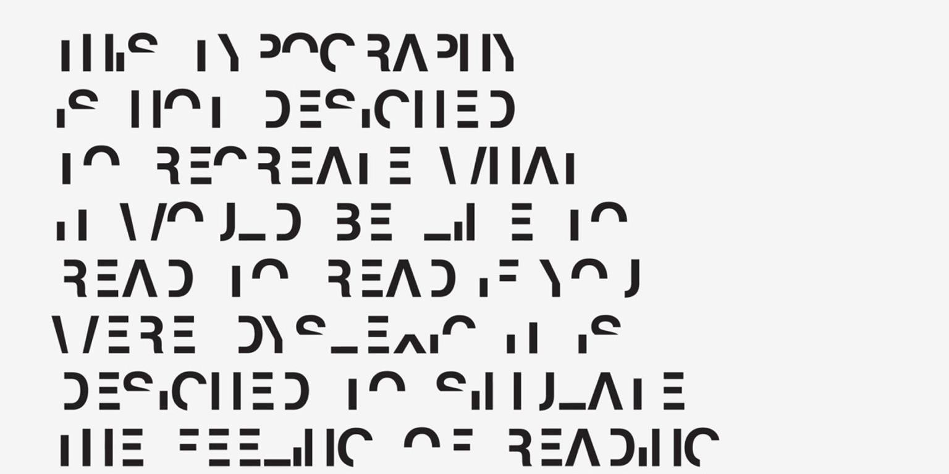
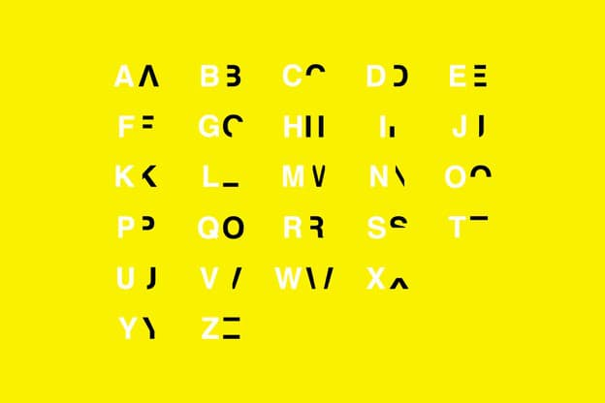
Takto vidí čtený text dyslektik – obtíže při dekódování
(ve žluté tabulce vidíte jeho špatné kódování u jednotlivých písmen abecedy)

Slide 21
Možnosti individuálního zlepšení čtecích schopností
Porozumění textu je zlepšeno většením čtecího rozsahu
Čtení v příjemném prostředí - pro někoho knihovna, pro jiného kavárna, pro dalšího nádraží
Zlepšení rychlosti čtení například pomocí serveru rozectise.cz
Kurzy rychločtení od Davida Grubera - web
Rychločtení pomáhá nejenom díky zvýšení čtení rychlosti daného textu, ale také
zvyšuje úhel textu, který je dané oko schopné přijmout

